Slide 1
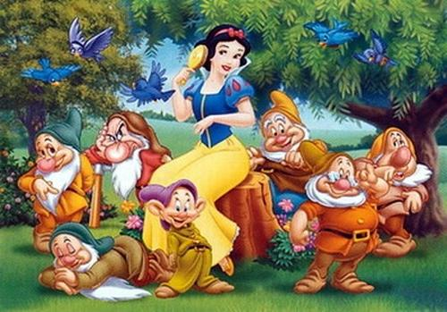
Мультимедийное пособие
по формированию элементарных математических представлений
«Приключения Белоснежки и семи гномов»
Выполнила: Воспитатель ГБОУ СОШ №3 СП «Детский сад Аленушка» Гаврилина Т.Ю.

Slide 2
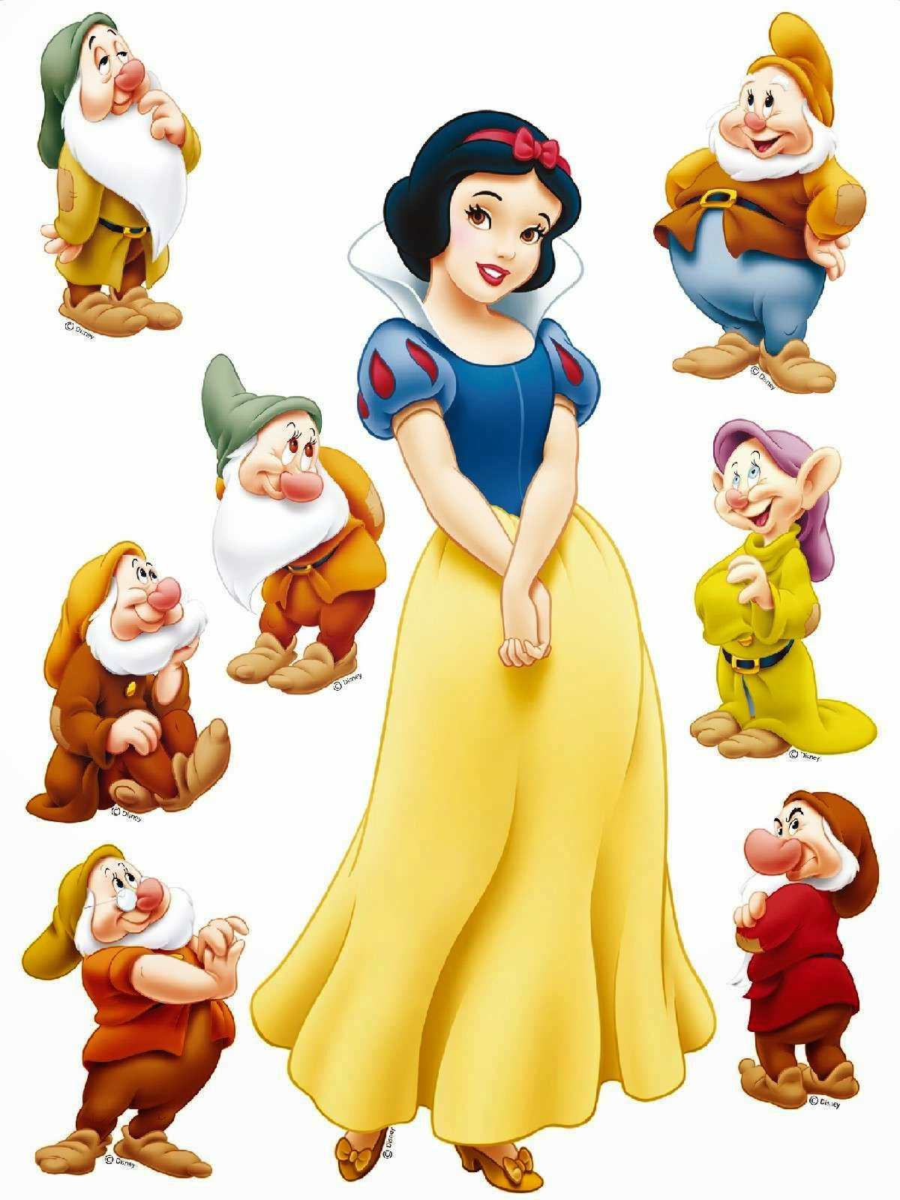
Раздел: Количество и счет. Помоги Белоснежке сосчитать гномов.

Slide 3
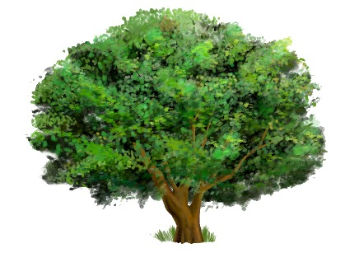
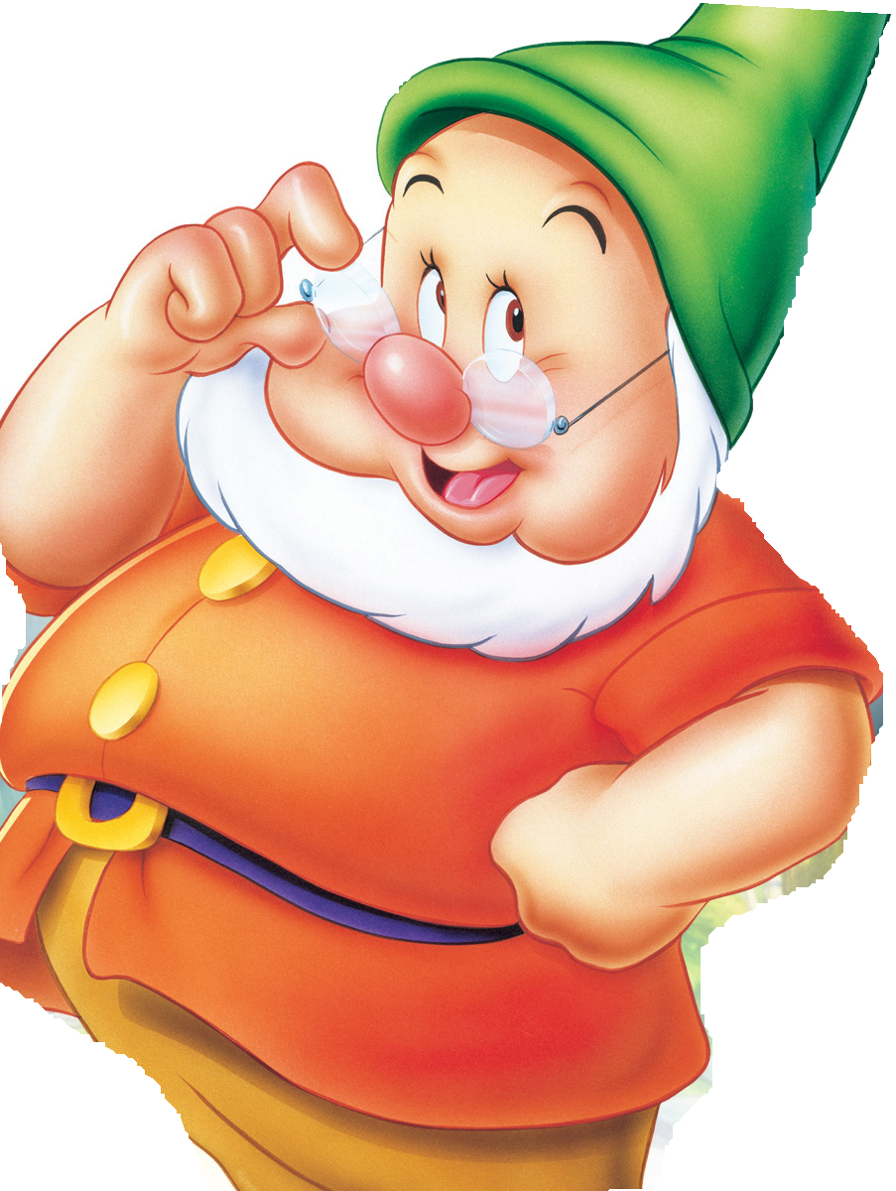
Раздел: Геометрические фигуры.
Расставь фигуры в окошках
домика
так, чтобы
фигуры и цвета
в ряду не
повторялись

Slide 4
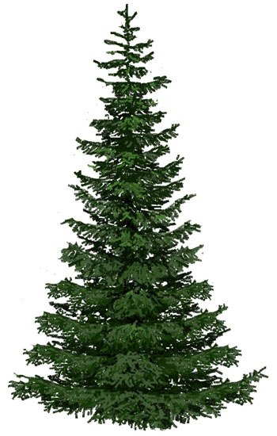
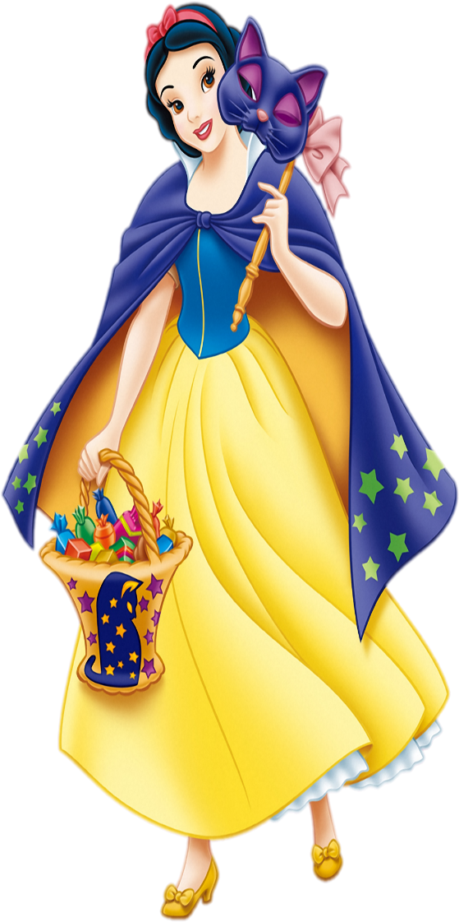
Раздел: Величина.
Помоги Белоснежке спрятаться и расставь ёлочки по высоте в убывающем порядке

Slide 5
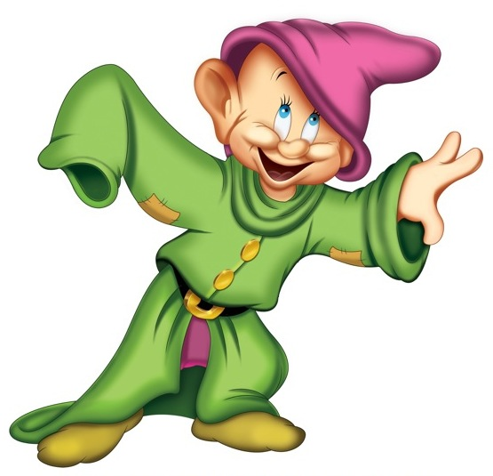
Раздел: Ориентировка во времени.
Помоги гномику решить: «что сначала, что потом?». Расставь картинки в нужной
последовательности

Slide 6
Раздел: Ориентировка в пространстве.
Найди птицу, которая сидит на ветке справа
Найди птицу, которая сидит на ветке слева
Найди птицу, которая летает над деревом
Найди птицу, которая сидит под деревом
Найди птицу, которая спряталась за деревом

Slide 7
Молодец!

